Slide 1
RoboTwin 实验解读
RLinf 的增益成立，但归因受实验契约约束
PAPER / ARGUMENT MAP
CLAIM
→
EVIDENCE
性能、效率与归因边界必须一起判断
判断框架
性能提升 ≠ RL 单独贡献
01 / 09
Notes:
我们通常先看最终 SSR，但这组实验真正需要回答的是：增益来自 RL 信号本身，还是来自一整套训练系统？今天沿着三个问题展开：train SSR 是否跨任务提升，运行是否具有效率，以及哪些实验条件限制归因。先把实验契约锁定，再看训练机制、结果和系统成本，最后给出可复现、但不越界的结论。
讲述提示：先读出标题中的“增益成立”和“归因受约束”，随后明确三个判断维度。

Slide 2
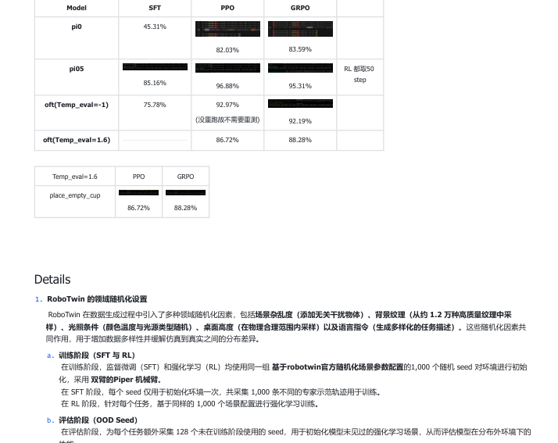
实验契约
先锁定实验契约，再谈 train SSR
128 个 OOD seed 是评估契约；当前主结果报告的是 train SSR，不是 OOD SSR。
训练 seed
OOD 评估 seed
硬件条件
1,000
128
8× A800
SFT 与 RL 的共同场景起点
评估契约，不等于已报告的 OOD SSR 结果
后续 train SSR 比较的固定平台
实验契约
后续主结果统一标注为 train SSR；128 个 OOD seed 不承担性能结果含义。
02 / 09
Notes:
先把比较边界锁定。SFT 与 RL 共用 1,000 个 RoboTwin 随机 seed，使用双臂 Piper；评估再加入 128 个未见 seed。这里必须区分协议与结果：128 个 OOD seed 定义了评估契约，但当前主结果表呈现的是 train SSR，并没有提供 OOD SSR 数字。背景、杂乱度、光照、桌高和语言都会变化，运行环境与 GPU 也会影响复现，所以后面的结果只在固定契约内解释。
讲述提示：依次强调 1,000、128 和 8 卡三个契约指标，并明确 OOD seed 不是 OOD SSR 结果。
[Sources] p1-snapshot

Slide 3
THE PIPELINE
RLinf 的训练信号来自一条完整链路
128 × 8 = 1024
group size = 8
reward_type = action_level
adv_type = grpo
is_lora = true · lr = 2.0e-4
Rollout 采样
Group 组织
Action-level reward
GRPO 优势估计
LoRA 更新
并行生成一轮轨迹。
按 group size 8 形成比较单元。
把任务反馈落到动作粒度。
计算用于 actor 更新的优势信号。
在参数高效更新范围内优化策略。
训练配方的含义
性能归因应落在 rollout、reward、优化与参数更新的完整路径上
03 / 09
Notes:
实验契约说明评价什么，这一页补上 RLinf 如何学习。一次更新先按 128×8 组织出 1,024 条 rollout，并以 group size 8 形成比较单元；奖励落在 action level，logprob 与 entropy 保持 token level，再用 GRPO 计算优势并更新 actor。最后通过 LoRA 和 2.0e-4 学习率限定更新方式。配置说明的是完整训练配方，下一页继续核对它与 SimpleVLA 的差异。
讲述提示：沿五个节点从左到右阅读，最后停在 LoRA 更新。
[Sources] p4-snapshot

Slide 4
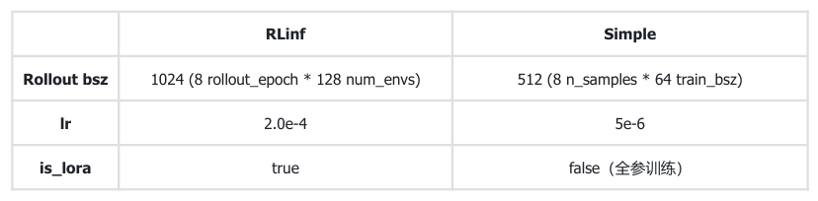
PAPER EVIDENCE
SOURCE CROP
共享基础，但不是同构训练
这是完整训练系统的实际比较，不是单一算法组件的因果消融。
RLinf | SimpleVLA
共同基础：SFT 模型、train/eval seeds、模型实现和 GRPO 保持一致。 | 共同基础：同左；valid action mask 工程等价
bf16；rollout batch 1024 | 混合精度；rollout batch 512
learning rate 2.0e-4；LoRA=true | learning rate 5e-6；全参数训练
固定轮次后过滤 collected trajectories | 每条 rollout 后即时过滤并缓存
action-level reward | token-level success reward
页面结论
共享基础不等于同构训练，后续结果按系统级差异解读。
04 / 09
Notes:
这里把公平比较拆成可检查的变量。两套实现共享 SFT 模型、train/eval seeds、模型实现和 GRPO，因此有共同起点；但 RLinf 与 SimpleVLA 在精度、rollout batch、学习率和 LoRA 上不同。valid trajectory 的收集时机和 reward 粒度也不同，会改变每次更新接收到的学习信号。因此后面的结果可以作为系统级比较，但不能单独归因于某一个算法组件。
讲述提示：先读共同基础，再按表格行读取差异，最后明确系统级解释边界。
[Sources] p4-table-1-crop · p5-table-1-crop

Slide 5
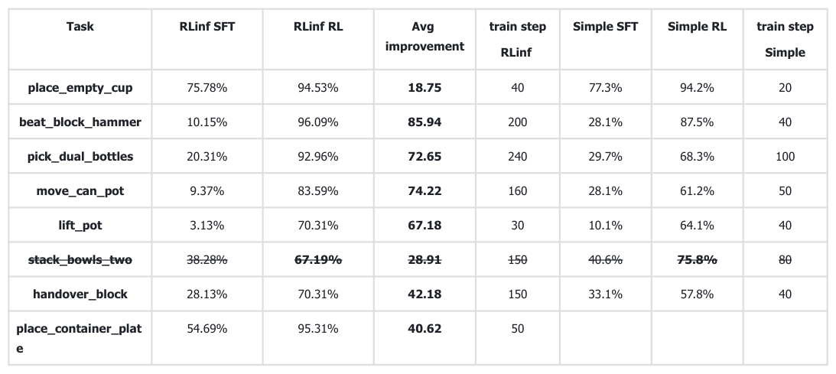
RESULT FOCUS
8/8 任务提升，平均 train SSR 显著上升
train SSR (%)
核心结果
8/8 任务提升
train SSR 24.48%→84.63%
+60.15 个百分点
任务级结果显示，RLinf 的 RL train SSR 增益不是单个任务的偶然现象；该页不报告 OOD SSR。
05 / 09
Notes:
在可比性边界明确后，先看 RLinf 自身是否稳定地产生 train SSR 收益。8 个 RoboTwin 任务里，RLinf RL 的 train SSR 全部高于 SFT，平均从 24.48% 升到 84.63%，提升 60.15 个百分点。任务级结果还显示，增益幅度从 18.75 到 85.94 不等，训练步数从 30 到 240。这里证明的是 train SSR 上的跨任务训练收益，不是 OOD SSR 泛化，下一页再比较两套系统。
讲述提示：先强调 train SSR、24.48%→84.63% 和 8/8，再指向任务级差异与训练步数。
[Sources] p5-table-1 · p6-table-1

Slide 6
RLinf 的 train SSR 增益是否超过 SimpleVLA？
RLinf 的平均 train SSR 增幅高于 SimpleVLA
RLinf
SimpleVLA
train SSR 24.48% → 84.63%
train SSR 34.40% → 72.18%
→ 平均提升 +60.15 个百分点
→ 平均提升 +37.78 个百分点
→ 完整训练系统的平均变化更大
→ 作为完整系统对照，而非单变量基线
一句话判断
RLinf 的平均 train SSR 增幅更大，但证据指向系统级效果，不是 OOD SSR 或独立算法贡献。
06 / 09
Notes:
把两套系统的 SFT→RL 平均 train SSR 变化放在同一张表里。RLinf 从 24.48% 提升到 84.63%，增加 60.15 个百分点；SimpleVLA 从 34.40% 提升到 72.18%，增加 37.78 个百分点，所以 RLinf 的完整训练系统平均增幅更大。但这一页不是 OOD SSR 结果，也不构成单因素消融：精度、学习率、LoRA、轨迹收集和 reward 设计都不同。下一页检查敏感性。
讲述提示：先读两组 train SSR 平均值和增幅，再明确“系统级比较”而非“纯算法因果”。
[Sources] p6-table-1

Slide 7
THE ANSWER
初始化与评估温度会改变单点 SSR
起点不同
pi0 的 SFT 为 45.31%，pi05 为 85.16%；RL 增益不能脱离初始模型比较。
在 place_empty_cup 上，pi0 与 pi05 的 SFT 基线不同，OFT 在 Temp_eval=-1 与 1.6 下的 PPO/GRPO 结果也不同；部分温度结果未重跑，且 RL 结果统一取 50 step。
温度改变结果
OFT 的 PPO/GRPO 在 Temp_eval=-1 与 1.6 下呈现不同 SSR。
Model | SFT | PPO | GRPO
pi0 | 45.31% | 82.03% | 83.59%
pi05 | 85.16% | 96.88% | 95.31%
OFT T=-1 | 75.78% | 92.97% | 92.19%
OFT T=1.6 |  | 86.72% | 88.28%
口径需固定
相关温度结果部分未重跑，且 RL 结果统一取 50 step。
因此
跨任务 train SSR 结果优先于单任务单温度结果，且当前不替代 OOD SSR 证据。
07 / 09
Notes:
平均 train SSR 增益成立后，还要看单任务结果是否依赖评估协议。place_empty_cup 中，pi0 与 pi05 的 SFT 起点不同；OFT 在 Temp_eval=-1 与 1.6 下的 PPO、GRPO 结果也不同，部分温度结果没有重跑，RL 统一取 50 step。因此这些数字适合作为敏感性证据，而不是方法独立能力。它们也不能替代 OOD SSR 结果。复现时应同时报告初始化、评估温度、训练步数和重跑状态，随后转向系统成本。
讲述提示：先读两组不同 SFT 基线，再指向温度变化，最后强调单点结果边界。
[Sources] p1-table-1-crop · p1-table-2-crop

Slide 8
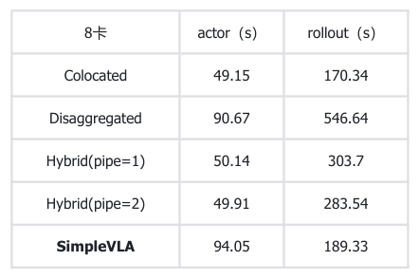
PAPER EVIDENCE
SOURCE CROP
8 卡条件下，colocated 更有竞争力
Paper table region on page 6
8卡​ | actor（s）​ | rollout（s）​
Colocated​ | 49.15​ | 170.34​
Disaggregated | 90.67​ | 546.64​
Hybrid(pipe=1)​ | 50.14​ | 303.7​
Hybrid(pipe=2)​ | 49.91​ | 283.54​
SimpleVLA​ | 94.05​ | 189.33​
选型结论
在当前 8 卡条件下，colocated 的 actor/rollout 更有竞争力；其他模式应按同一口径逐项比较。
08 / 09
Notes:
这一页只回答当前 8 卡条件下应该优先考察哪种并行模式。RLinf colocated 的 actor/rollout 为 49.15/170.34 秒，低于 SimpleVLA 的 94.05/189.33 秒；同为 8 卡，disaggregated 的 rollout 达到 546.64 秒，两个 Hybrid 配置也高于 colocated。因而这里支持的是明确配置下的选型判断，不外推到不同节点规模；进入结论页后，再把效率证据与性能增益、归因边界合并起来。
讲述提示：先比较 colocated 与 SimpleVLA，再指出其他 8 卡模式的成本，最后限定结论范围。
[Sources] p6-table-2 · p6-table-2-crop

Slide 9
THE ANSWER
可信的是受控 train SSR 增益，纯算法优越性尚未证实
答案：train SSR 成立
8 个任务平均 train SSR：RLinf RL 84.63%，由 SFT 的 24.48% 提升；SimpleVLA RL 为 72.18%。
采用条件：效率有范围
8 卡 colocated 下，RLinf actor/rollout 为 49.15/170.34 秒，低于 SimpleVLA 的 94.05/189.33 秒。
在固定 RoboTwin seed、OOD 评估契约和 8 卡 A800 条件下，RLinf 的 RL 训练在 8 个任务上将平均 train SSR 从 24.48% 提升到 84.63%，并在 colocated 配置下表现出有竞争力的 actor/rollout 时间；128 个 OOD seed 不是 OOD SSR 结果，当前证据未提供 OOD SSR。
边界：OOD 与纯算法归因未证实
128 个 OOD seed 是评估契约而非 OOD SSR 结果；精度、学习率、LoRA、valid trajectory 收集与 reward 设计不同。
最终判断
受控条件下 RLinf 系统 train SSR 更强且具有效率优势；当前无 OOD SSR 结果，纯算法因果仍需额外控制变量。
09 / 09
Notes:
现在回到开场问题。固定 RoboTwin seed、OOD 评估契约和 8 卡 A800 后，RLinf 在 8 个任务上的平均 train SSR 从 24.48% 提升到 84.63%，colocated 下 actor 和 rollout 也具竞争力。但要明确：128 个 OOD seed 只是评估设置，当前证据没有给出 OOD SSR 结果。两边在精度、学习率、LoRA、轨迹收集和 reward 设计上并不完全一致，所以结论应归因于完整训练系统，而不是单一算法组件。
讲述提示：先给出 train SSR 答案，再读效率证据，最后明确 OOD 结果缺失与系统级归因边界。
[Sources] p6-table-1 · p6-table-2-crop · p4-table-1-crop

